Slide 1
ГБОУ школа 1568 имени Пабло Неруды Дошкольное отделение №8 Фестиваль педагогических идей
Творческо - Экологический макет в работе с детьми дошкольного возраста «Береги лес от огня»
Подготовительная к школе группа №10
Воспитатели: Миних Татьяна Владимировна, Демидова Елена Иосифовна

Slide 2
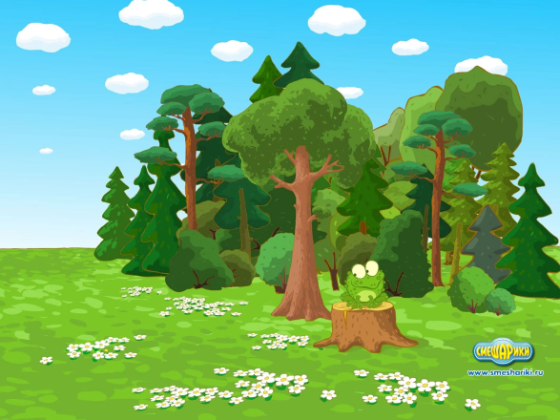
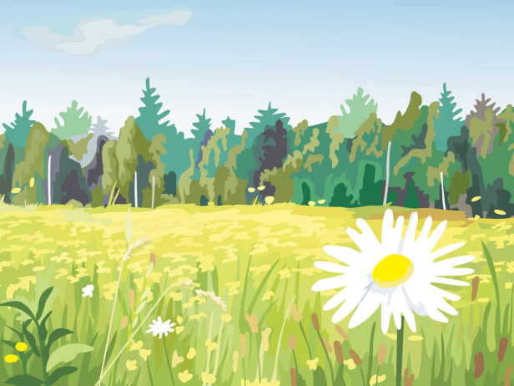
Нас окружает прекрасная природа, леса, поля и луга. В лесах живет огромное количество животных, птиц. И это их дом.
Проблема: Это лето оказалось богатым на лесные пожары. В огне и смоге оказались многие территории России, некоторые поселения начисто выгорели. Люди старались обуздать стихию, помогали друг другу и не забывали спасать животных.
Поэтому мы решили познакомить детей с самой главной опасностью, которая подстерегает жителей леса - это огонь, причиной которого иногда бывает и сам человек.
Мы справимся с природными пожарами, только если изменим поведение людей и сформируем осторожное и ответственное отношение к использованию огня. Помочь детям в этом обязаны мы, взрослые. Дети должны сознательно выполнять в детском саду, дома, на улице, в лесу требования правил пожарной безопасности.
Наш выбор пал на информационно-творческий проект с изготовлением экологического макета «Береги лес от огня»
Благодаря макету дети могут наглядно увидеть и обсудить ситуацию, понять всю катастрофу пожара, поиграть с макетом.

Slide 3
Цель: формирование у детей старшего дошкольного возраста осознанного и ответственного отношения к выполнению требований пожарной безопасности в природе (лесу). Задачи: • Углублять и систематизировать знания детей о причинах возникновения пожаров, о том, чем опасен открытый огонь для растений, животных и человека в лесу. • Познакомить детей с правилами поведения при пожаре в лесу. •Воспитывать экологическую культуру, бережное отношение к лесу у детей и взрослых, сознательное отношение к личной безопасности и безопасности других людей.

Slide 4
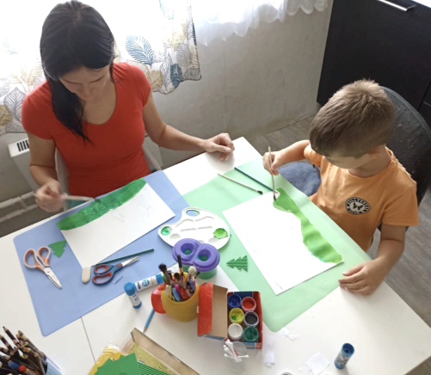
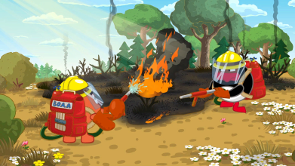
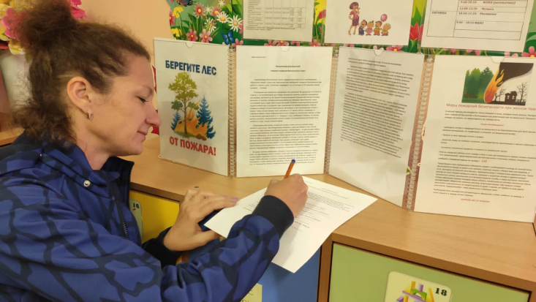
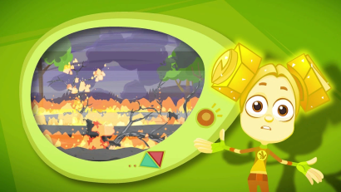
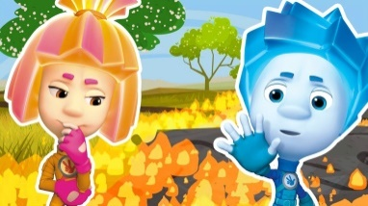
Работа с родителями
Анкета для родителей
«Соблюдение правил пожарной безопасности в природе»
Консультация для родителей
«Правила пожарной безопасности в лесу»
Советы родителям, что детям почитать.
Цикл серий «Смешарики - Азбука защиты леса», « Фикси-советы. Лесные пожары»
Индивидуальная работа.

Slide 5
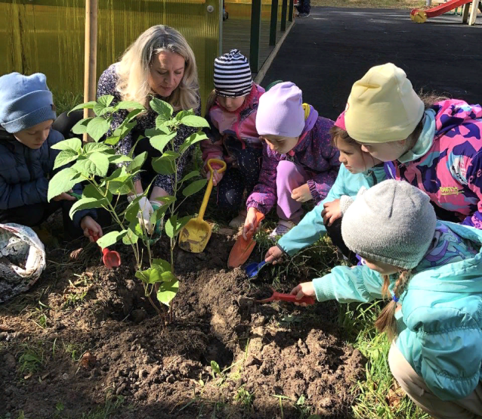
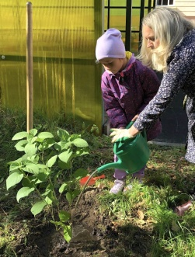
Работа с детьми
Беседы «О причинах лесных Пожаров»
«Как себя вести, чтоб избежать лесных пожаров и не вредить своим присутствием лесным жителям»
«Поведение в лесу», «Чем опасны костры в лесу?»
рассказать детям, что костры являются источниками пожаров в лесу, почему опасно разводить костры в лесу; изучить правила тушения лесных костров.
Чтение сказки М. Дружковкой «Пожар в лесу».
Рассказы детям о животных, растениях, неживой природы, заповедниках, памятниках природы.
Чтение стихов о жителях леса, о природе;
Отгадывание загадок о животных и растениях;
Прослушивание аудиозаписей с голосами животных и звуками природы.
Слушание музыки «Полёт шмеля, «Вальс бабочек», «Полька»;
Акция «Посади дерево» Развивать чувство уважения к живой природе, умение нести ответственность за посаженное дерево.

Slide 6
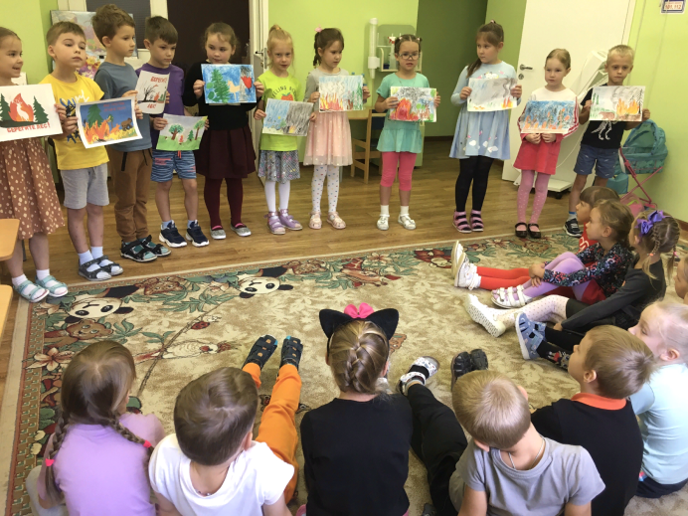
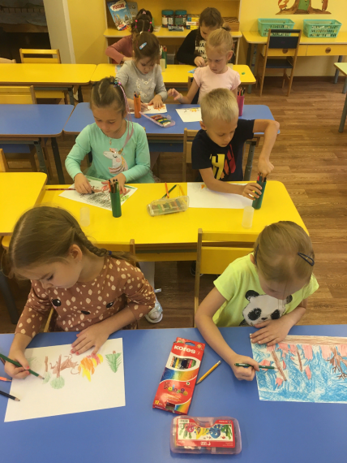
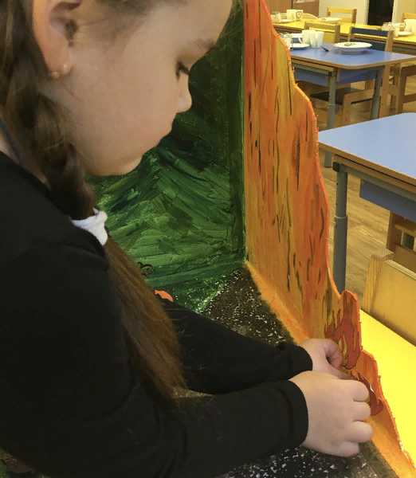
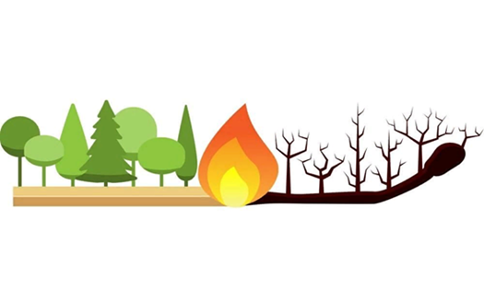
Социальная акция «Осторожно, лес в огне!», «Правила поведения в лесу»
( рисование и демонстрация плакатов)
Развивать в детях чувство сопричастности ко всему живому.
Акция «Расскажи другу» становление осознанно-правильного отношения к лесу и его обитателям, к природе во всем ее многообразии.
Итог проекта:
Создание экологического макета
способствовать ознакомлению детей с разнообразием живой природы и формирование осознанно-правильного отношения к представителям растительного и животного мира; воспитание к ним бережного отношения.

Slide 7
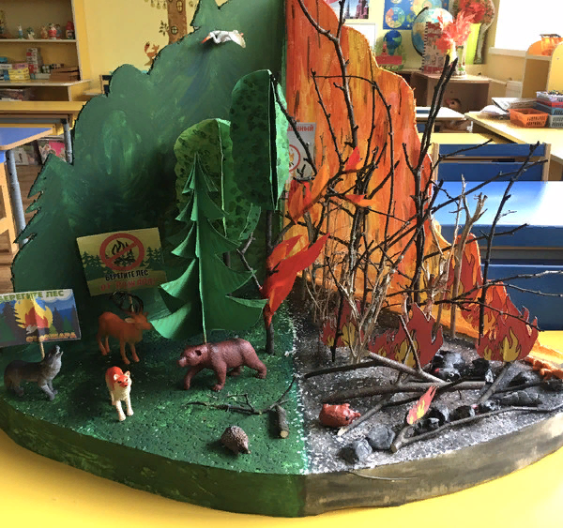
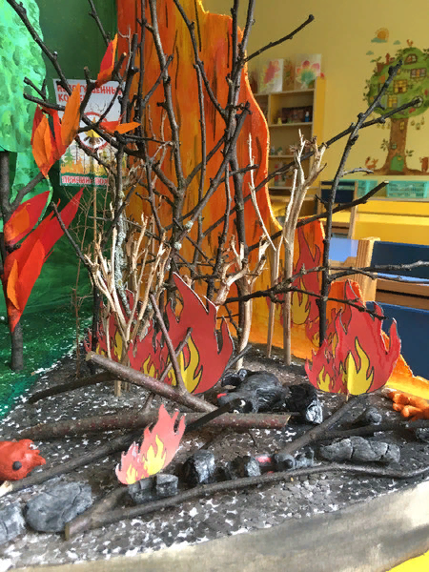
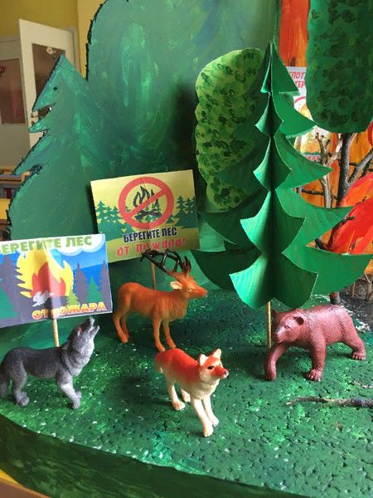
Экологический макет

